Slide 1



PHÒNG GD & ĐT QUẬN LONG BIÊN
TRƯỜNG MẦM NON HOA SỮA
Đồng hành cùng bé
LĨNH VỰC PHÁT TRIỂN NGÔN NGỮ
Đề tài: Thơ “ Bạn của bé ”
Giáo viên thực hiện: Kiều Thanh Mai
Lứa tuổi: 24- 36 tháng tuổi
Năm học 2021 - 2022

Slide 2
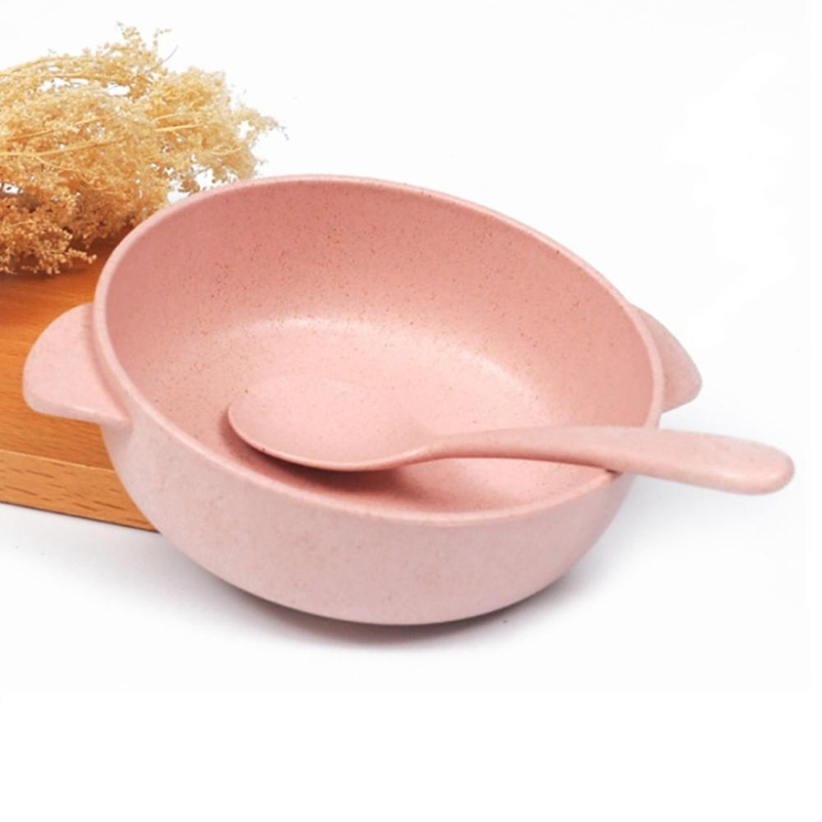

Đồng hành cùng bé

Slide 3


Slide 4
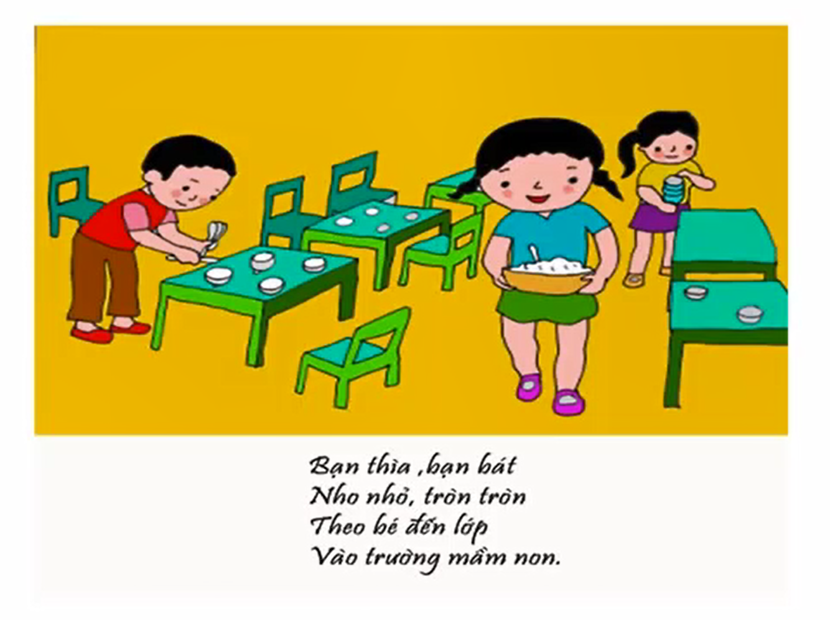

Slide 5
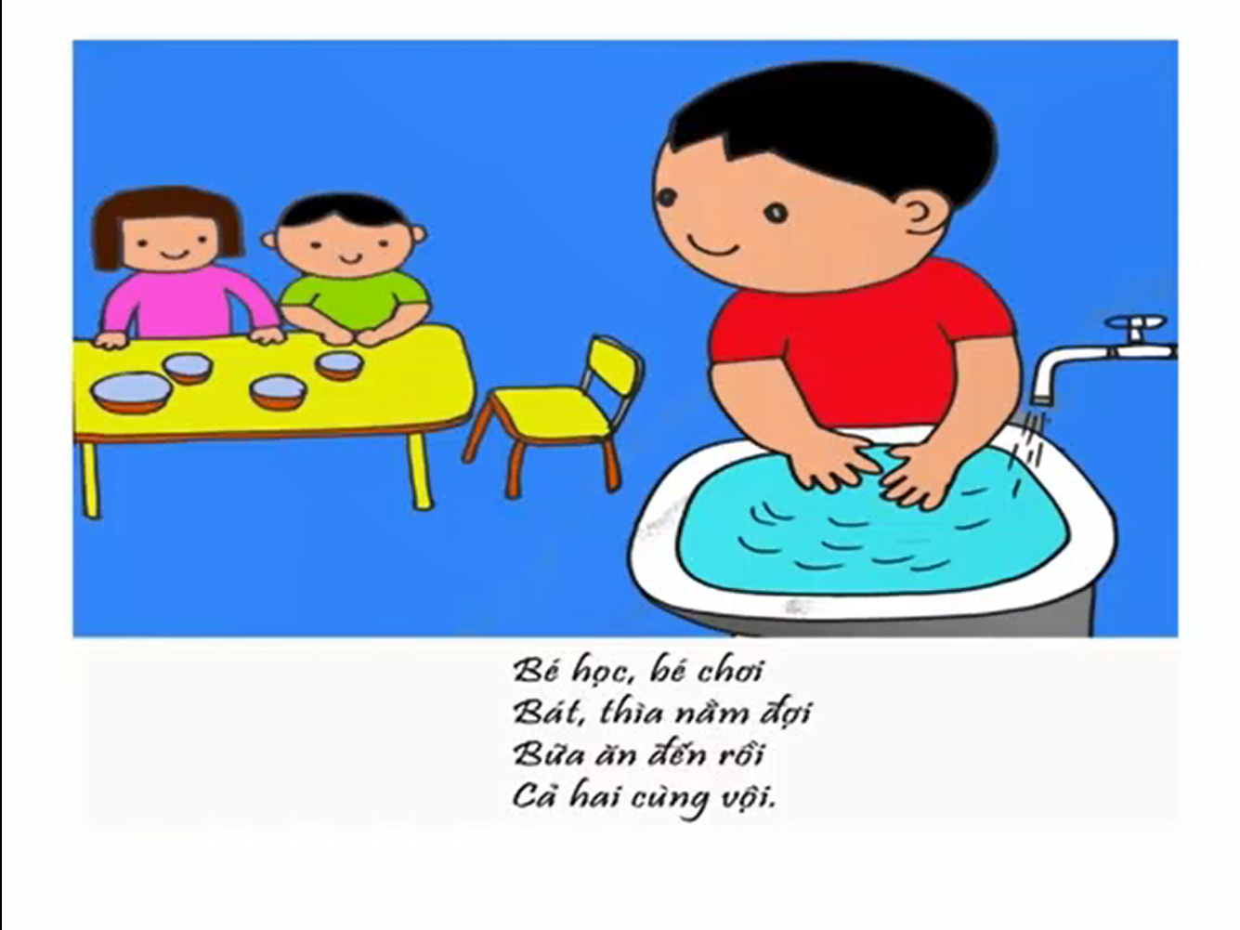

Slide 6
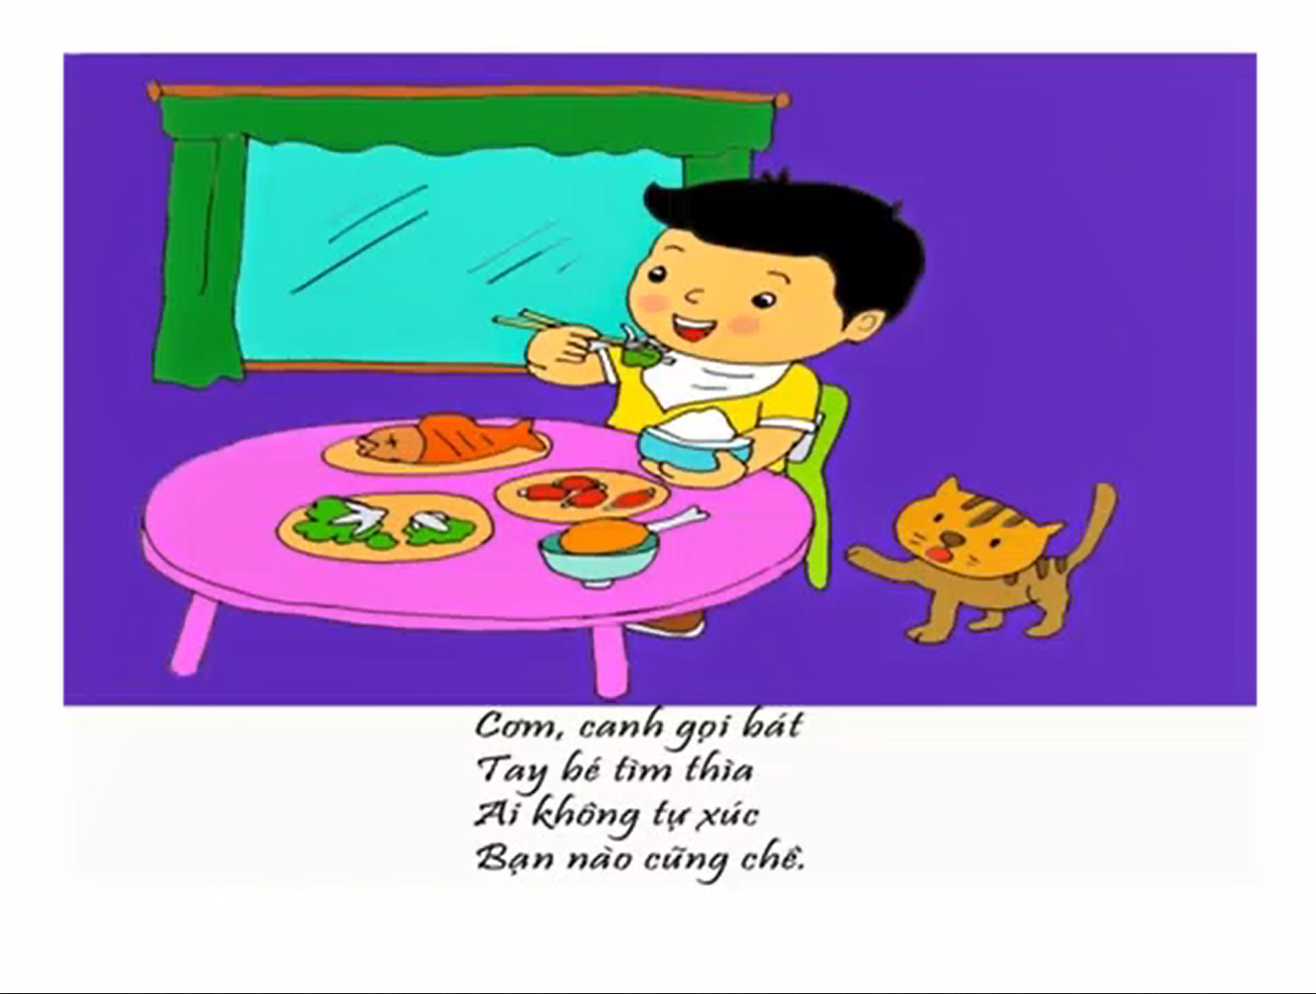

Slide 7
Đàm thoại, trích dẫn

Slide 8
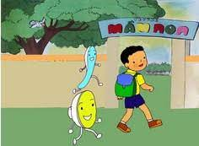
Các con vừa nghe cô đọc bài thơ gì?
Bài thơ: “ Bạn của bé”

Slide 9
Do ai sáng tác?
Nhà thơ Vương Trọng

Slide 10
Trong bài thơ nhắc đến đồ dùng gì?

Slide 11


Đồng hành cùng bé

Slide 12

Đồng hành cùng bé
Chào tạm biệt
và hẹn gặp lại các con !

